Slide 1
МДОУ Новосельский детский сад «Колокольчик»
Огонь- друг или враг?
Проект средне - старшей группы по противопожарной безопасности.
Воспитатель: Пыргарь С. В.

Slide 2
План и проекта
Беседа: Огонь - друг или враг?
Детские шалости с огнём. (занятия)
Кухня место не для игр. (работа с родителями, анкетирование)
Пожарные машины (дидактическая игра).
Чтение художественной литературы.
Рисование на тему: «МЧС – глазами детей»

Slide 3
Задачи
♦ продолжать углублять знания о причинах возникновения пожара, формировать чувства повышенной опасности огня.
♦ закреплять знание детей об осторожном обращении с огнём, электроприборами.
♦ продолжать знакомить детей с профессией «пожарный».
♦ продолжать обучать детей мерам пожарной безопасности через чтение художественной литературы.
♦ закреплять умение детей рисовать пожарную машину, человека в движении (пожарного), правильно подбирать цвета для изображения пожара.

Slide 4
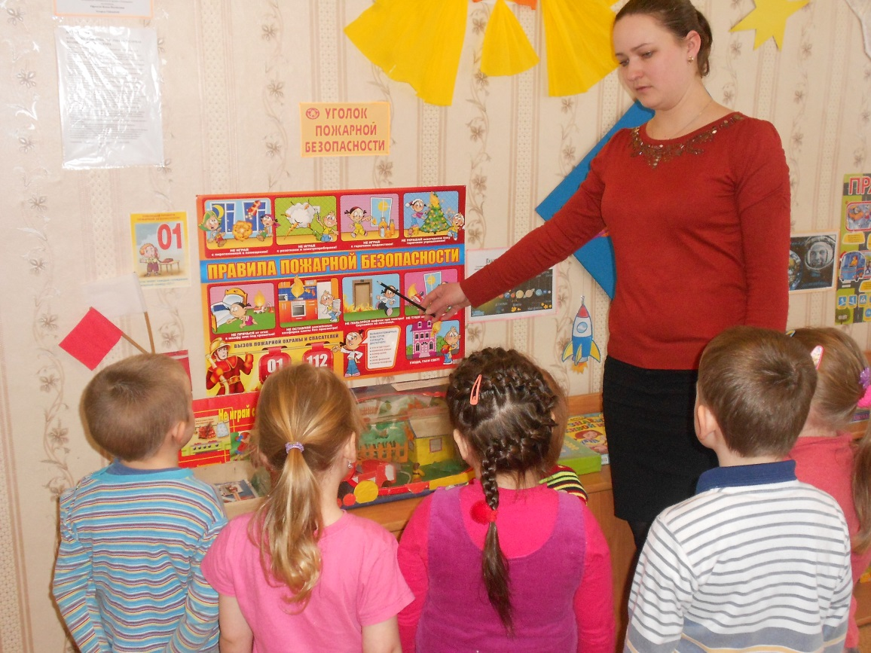
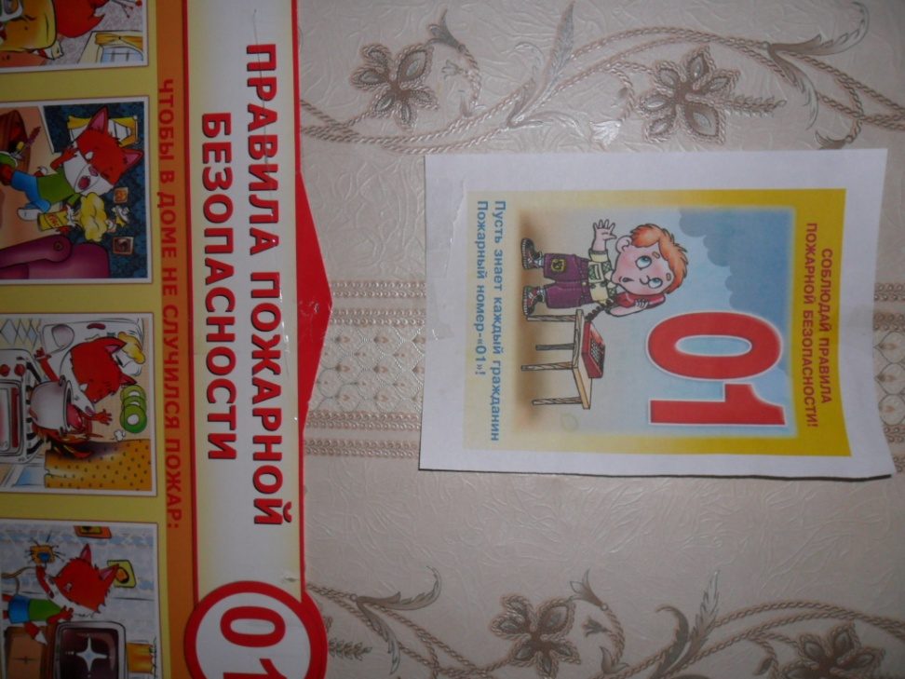
Если вьётся пламя, дым набираем «ноль – один».

Slide 5
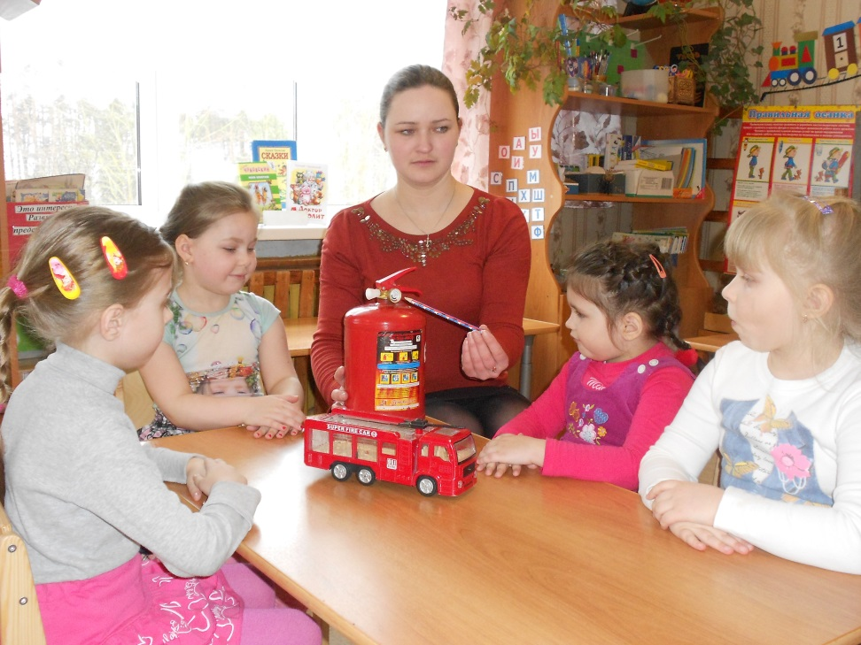
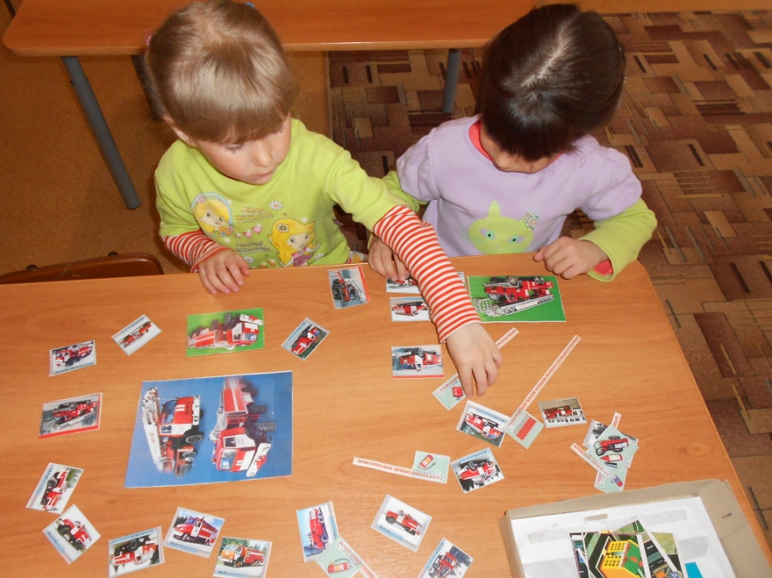
С огнём не играй, пожар не затевай.

Slide 6
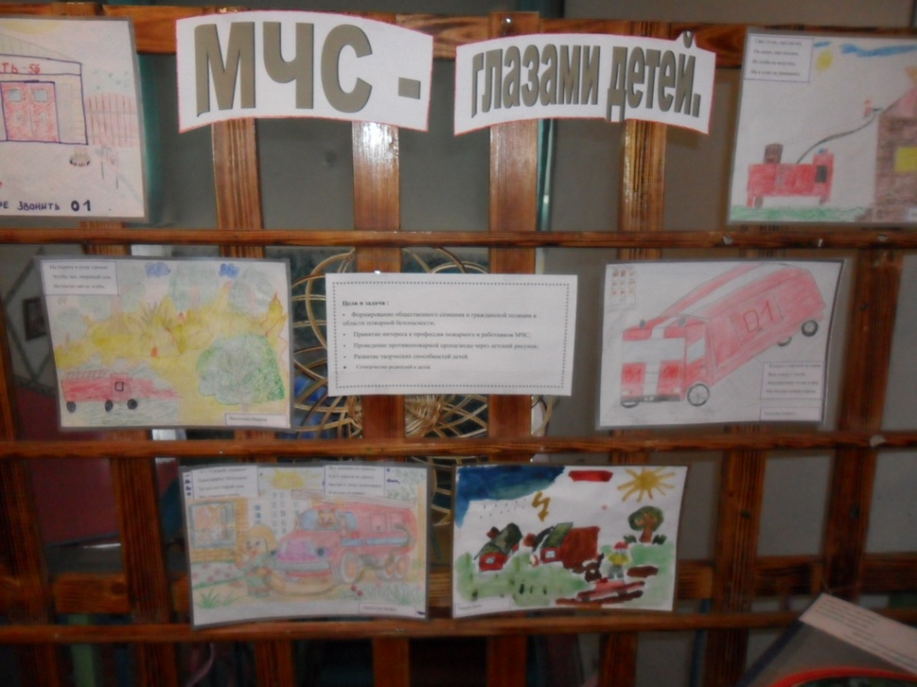
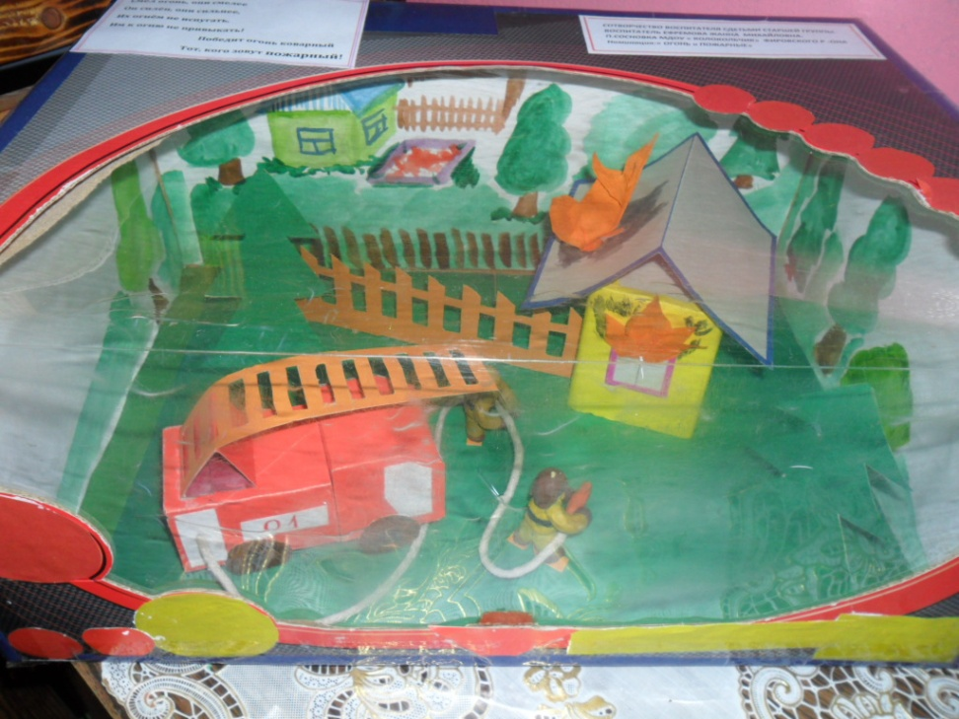
МЧС – глазами детей.

Slide 7
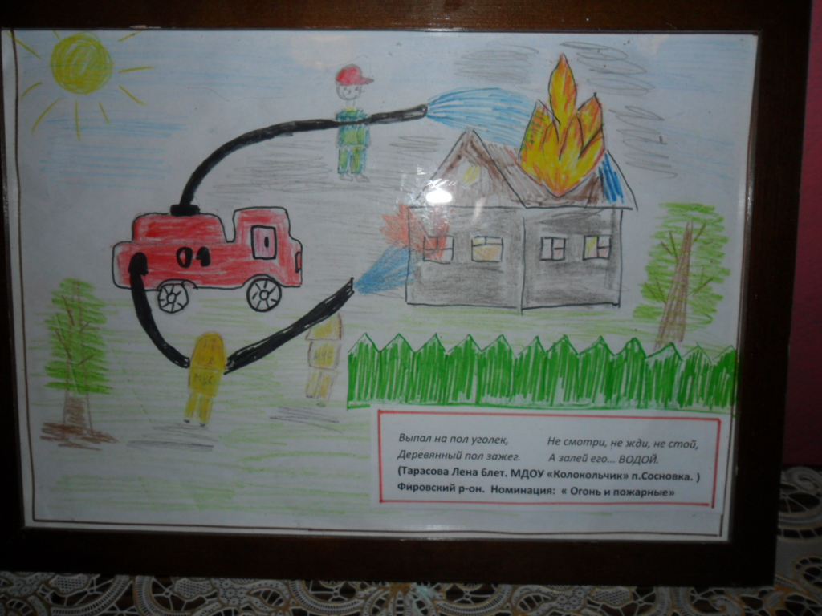
Для забавы, для игры спички в руки не бери. Не шути, дружок, с огнём, чтоб не пожалеть потом.

Slide 8
Спасибо за внимание

